Slide 1
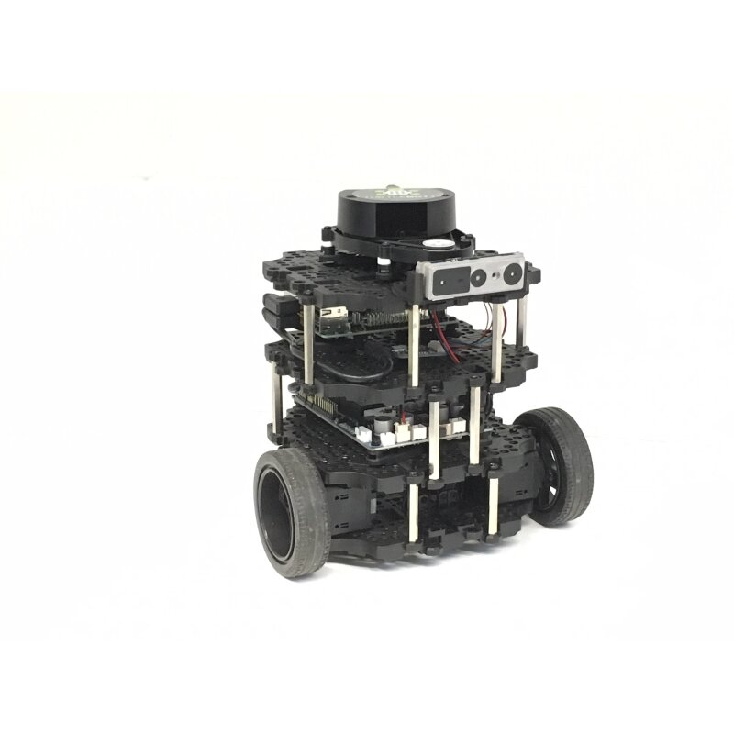
Proiect sincretic
Tip proiect – autobot
Nume echipa – Pitiorka
Membrii echipei - Dolgov Nichita Lazarencu Bogdan
Crățău Remus-Andrei

Slide 2
Tehnologii folosite
ROS 2
Gazebo
Turtlebot3

Slide 3

De ce ros 2 ?
ROS 2 este conceput pentru aplicații care necesită răspunsuri în timp real
ROS 2 oferă suport pentru Gazebo
În combinație cu TurtleBot3 găsirea documentației, tutorialelor și rezolvarea problemelor este mult mai ușoară

Slide 4
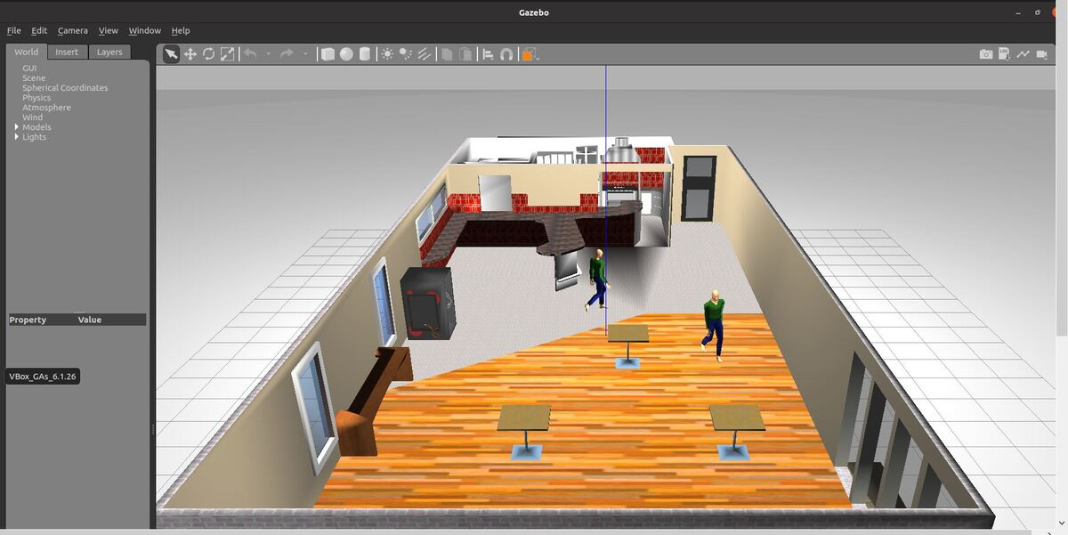
Avantaje gazebo
Suport nativ pentru ROS 2
TurtleBot3 este unul din cei mai bine documentați roboți pentru această platformă
Posibilitatea de a monotoriza in timp real comportamentul robotului

Slide 5
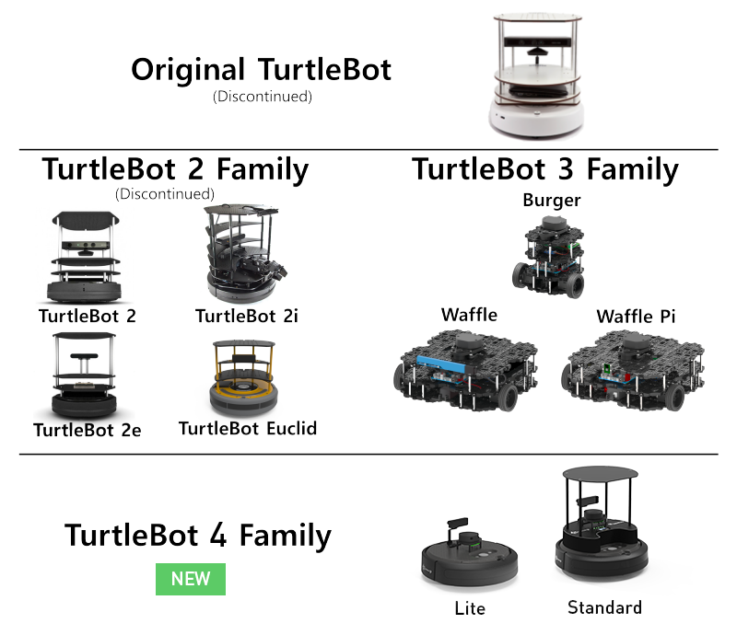
Turtlebot3
Senzori preinstalați
Simulare în Gazebo
Comunitate activă și suport

Slide 6
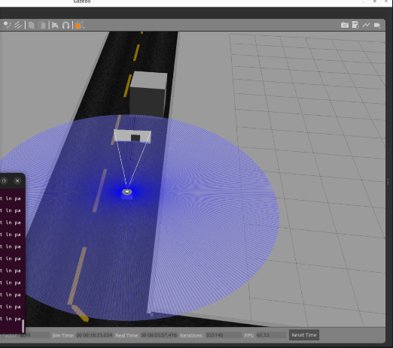
Capabilități autobot
Menținerea benzii de mers
Detectarea unui obstacol pe bandă
Detectare semn de stop
Debug

Slide 7
Cum funcționează menținerea benzii
Folosim funcția image_callback ce preia imaginile de la cameră. Această funcţie foloseşte ca input rezultatul funcţiei freespace, funcţie ce determină dacă există linii şi calculează centrul benzii
Dacă funcţia freespace returneză o valoare negativă (-1) robotul o să se oprească din mers. În caz contrar funcţia image_callback o sş publice comanda pentru a mişca robotul

Slide 8
Cum funcţionează Detectarea unui obstacol pe bandă
Funcţia detect_large_obstacle verifică dacă într-o porţiune predefinită din imagine se află un anumit număr de pixeli
Porţiunea din imagine şi numărul de pixeli se pot modifica astfel in cât să putem detecta obiecte în alte porţiuni ale imaginii şi de diferite dimensiuni
Această funcţie returnează valori de tip boolean ce sunt folosite în funcţia image_callback pentru a opri robotul în cazul în care un obstacol este detectat

Slide 9
Cum funcţionează Detectarea semnului stop
Funcţia detect_red_line este folosită pentru a decta in partea de jos a imaginii o linie roşie in dreptul unui semn de stop
Dacă funcţia detecteză o linie roşie robotul o să se oprească timp de 5 secunde
Funcţia image_callback are un mecanism de protecţie pentru a preveni oprirea robotului la aceaşi linie de mai multe ori

Slide 10
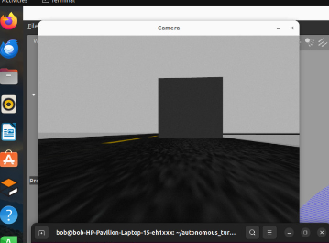
Debug mode
In funcţia image_callback afişăm imaginea primită de la robot pentru a putea inţelege cu uşurinta ce se întâmplă

Slide 11
Funcţionalităţi ce se pot implementa pe viitor
Detectare şi interpretare semne de circulaţie – plecând de la funcţia detect_large_obstacle putem modifica zona de detecţie şi tipul de pixeli pentru a interpreta limitatoare de viteză şi semne de stop sau cedează. Implementarea unei funcţii pentru fiecare semn de circulaţie
Detectare treceri de pietoni

Slide 12
Probleme întâmpinate
Probleme cu funcţia de preluare a imaginii
Rezolvare: modelul de TurtleBot3 folosit în simularea Gazebo nu avea cameră
Probleme cu adăugarea unui drum în simularea de Gazebo
Rezolvare: am renunţat la a folosi un plane şi am folosit obiecte pentru reprezentarea unui drum

